Slide 1


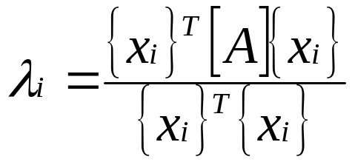
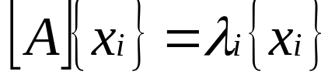



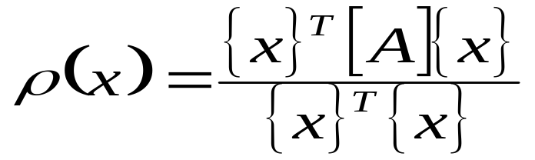


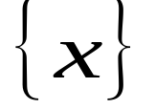
第 二 章
§2-3 Rayleigh商及其性质
---- Rayleigh商用来估计近似特征值。
一、 Rayleigh商定义
第3节 Rayleigh商及其性质
1、对于实对称矩阵[A]的标准特征问题
若用一个任意n维向量
代替
则
定义：
标准问题Rayleigh商定义
可见：
是向量
的函数，用它可以估算近似
其精度取决于近似向量
的选取 。

Slide 2


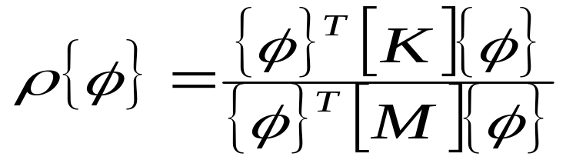
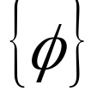
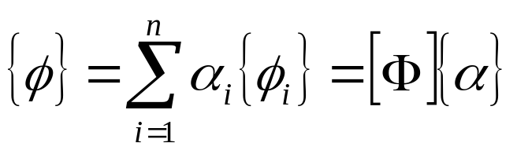
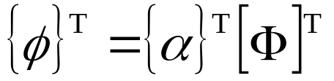
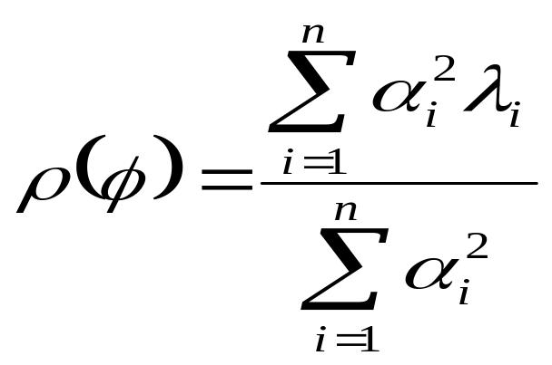
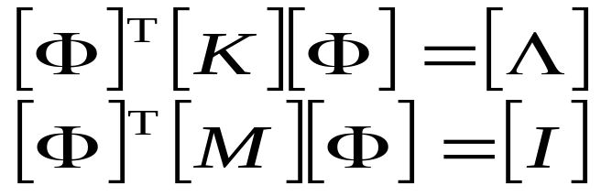
第 二 章
2、对于广义特征问题
当
正定时，可定义：
第3节 Rayleigh商及其性质
设 是特征子空间中的任一向量，应用展开定理
，
代入并考虑正交条件后，即：

Slide 3

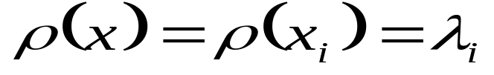


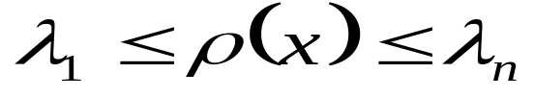
第 二 章
二、Rayleigh商的性质（重要）
下面以标准特征问题Rayleigh商定义讨论其性质。
（对广义特征问题同样具有这些性质）
第3节 Rayleigh商及其性质
（1）当
时，
（2）
和
分别是Rayleigh商的最小和最大值
即
证明：按展开定理，任意向量可表示为：

Slide 4
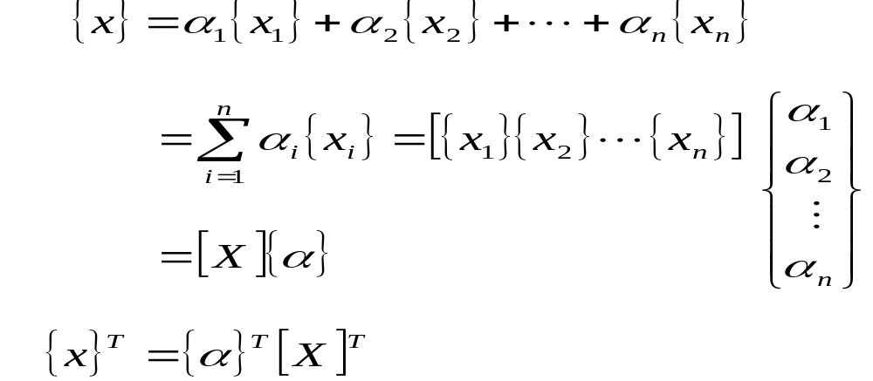

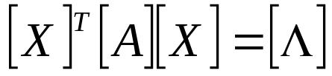
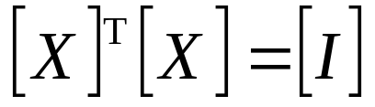
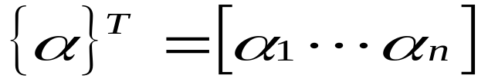
第 二 章
第3节 Rayleigh商及其性质
—特征向量阵，正交矩阵
正交条件
代入
定义，即

Slide 5
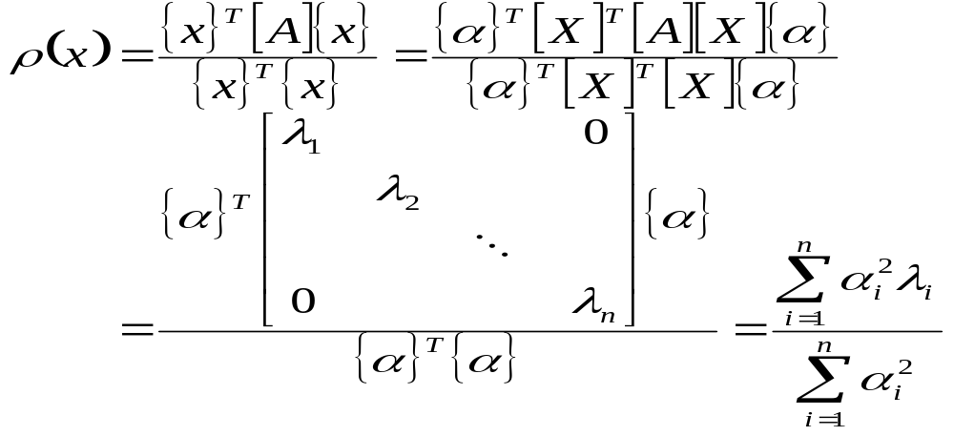
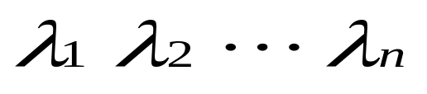

第 二 章
第3节 Rayleigh商及其性质
可见：
是
的加权平均值，权系数为

Slide 6
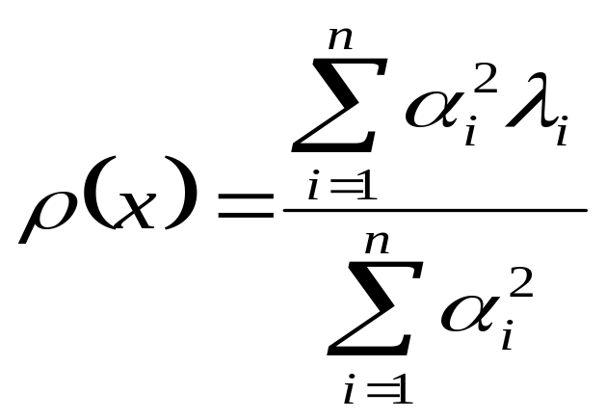
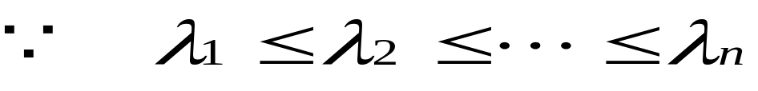
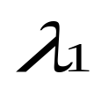
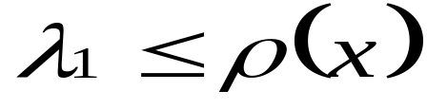
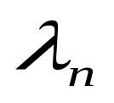
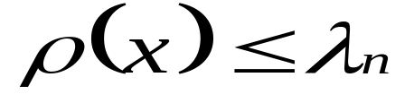
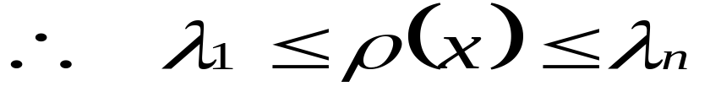
第 二 章
即：
第3节 Rayleigh商及其性质
若用
代入上式，则显然
若用
代入上式，则显然
证毕。

Slide 7
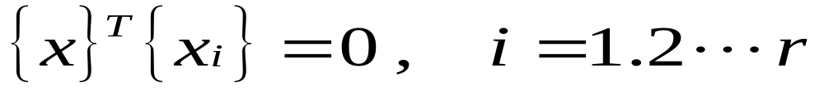
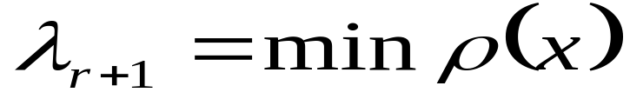
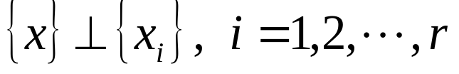
第 二 章
★
（3）当任选的向量
与前r个特征向量正交时，
第3节 Rayleigh商及其性质
即
则 Rayleigh商的最小值等于第r+1阶特征值
即
证明：
即
中不含前r个特征向量的成分。

Slide 8
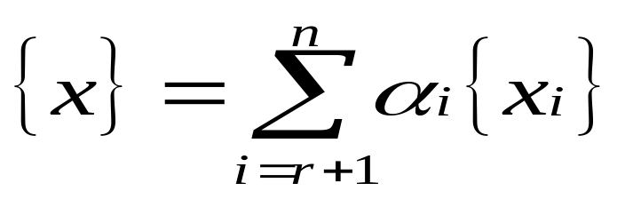
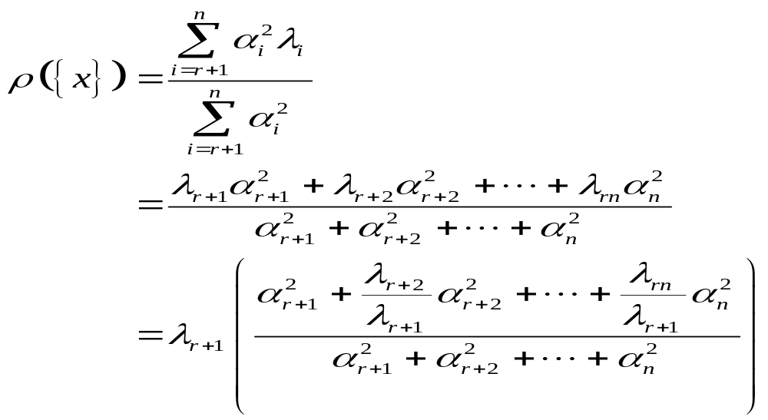
第 二 章
按展开定理：
第3节 Rayleigh商及其性质
代入Rayleigh商定义：

Slide 9
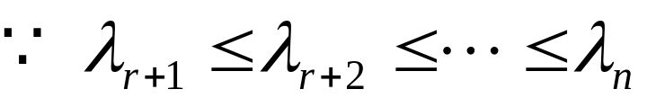
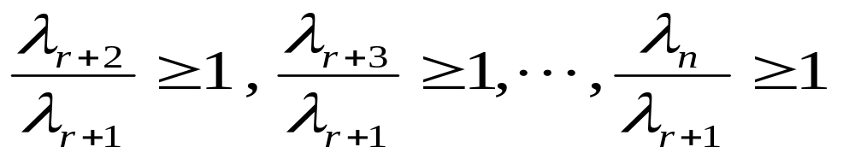
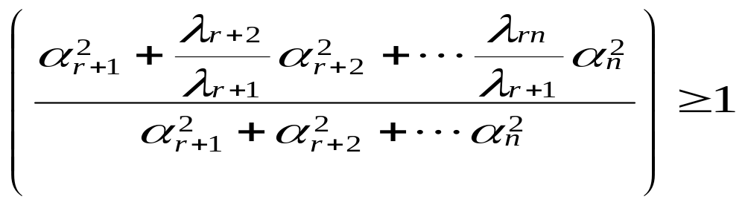
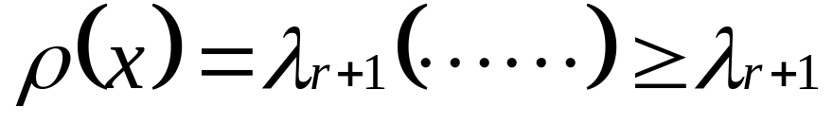
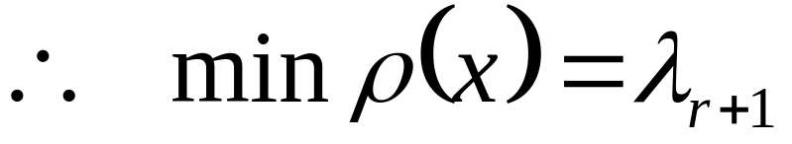
第 二 章
第3节 Rayleigh商及其性质
故
即
即
证毕。

Slide 10
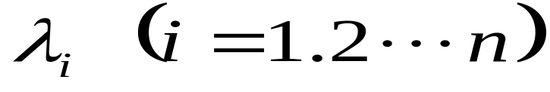
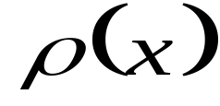
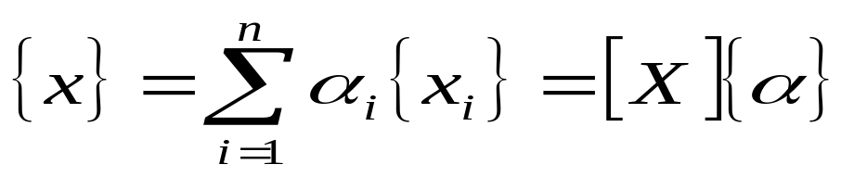
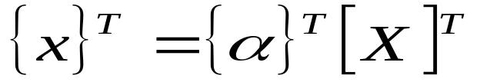
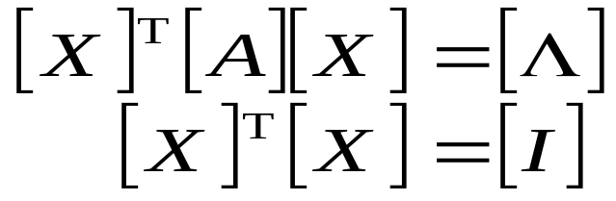

第 二 章
（4）特征值
是Rayleigh商的极值或驻值。
证明：设
是任意向量，
第3节 Rayleigh商及其性质
是
的函数。
代入并考虑正交条件：
得：

Slide 11
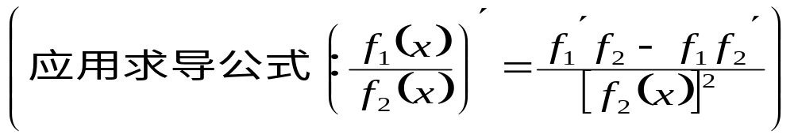
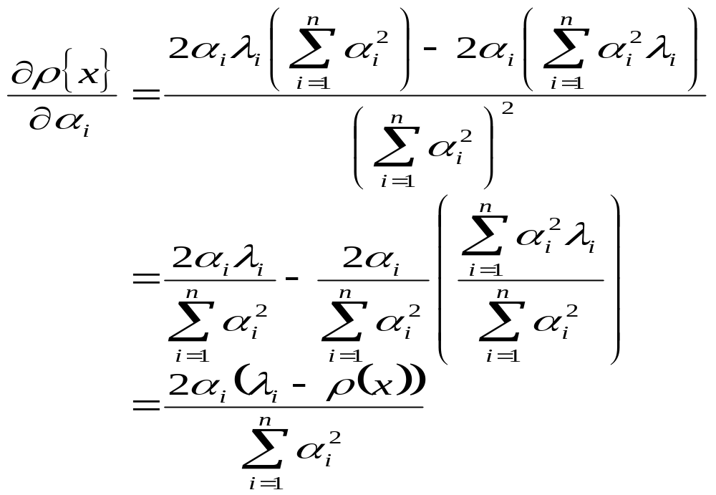

第 二 章
第3节 Rayleigh商及其性质

Slide 12
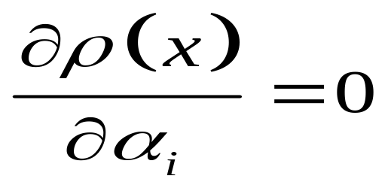
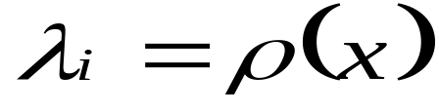
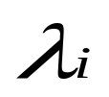


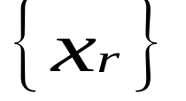
第 二 章
可见：当
时，
第3节 Rayleigh商及其性质
所以说：所有的特征值
是Rayleigh商的极值或驻值。
证毕。
（5）用Rayleigh商估计特征值
时
如果特征向量具有一阶微量的误差，
则相应的特征值具有二阶微量的误差。
即说：用Rayleigh商求特征解时，特征值的精度比
相应的特征向量的精度好。
证明：设任选一向量
很接近第
阶特征向量

Slide 13
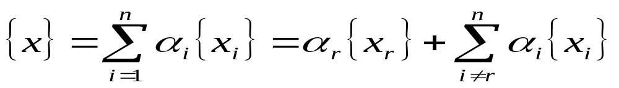
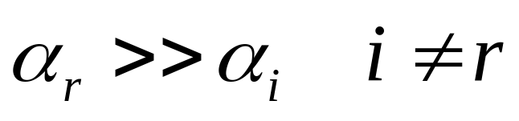
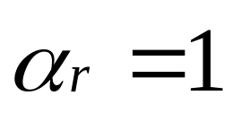
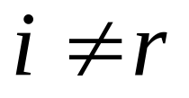




第 二 章
即
比例大！
第3节 Rayleigh商及其性质
比例小！
即
若令
则
时，
设
——微量，用
则
是
的一阶微量。

Slide 14


第 二 章
代入Rayleigh商
第3节 Rayleigh商及其性质
即

Slide 15




第 二 章
由于
很小，分亩
第3节 Rayleigh商及其性质
则
表示
的二阶微量！
证毕！
说明：
① 根据上述结论，在后面介绍的各种算法中，凡用到Rayleigh商的算法，如规定特征值的误差界线为10^{-2t}，则特征向量的误差界线一定是10^{-t} 。
② 广义特征问题的Rayleigh商
同样具有如上5条性质。

Slide 16



第 二 章
③
从
或
定义可见：仅增加刚度或增加系统约束时，系统有频率上升（∵势能增大），当只增加系统质量时，固有频率下降。
第3节 Rayleigh商及其性质
④ 用Rayleigh商求某阶特征值时，
其精度完全取决于任选的向量
接近该阶特征向量的程度。
一般情况下，低价特征向量较容易估计，特别是最低阶特征向量，工程上常用结构自重产生的静变形作为最低阶特征向量的近似。
这时其Rayleigh商就是
的较好近似值。

Slide 17



第 二 章
可是，高阶特征向量一般很难估计，因此，很少直接用Rayleigh商计算高阶特征值。
第3节 Rayleigh商及其性质
这时：
一般先用某种方法求出近似特征向量
再用Rayleigh商 估算出近似特征值 。
后面的方法中介绍。

Slide 18
第 二 章
小 结
第3节 Rayleigh商及其性质
（1） Rayleigh商定义
（2） Rayleigh商性质
（3） Rayleigh商的精度

